Slide 1

«Воспитание патриотизма на основе народных традиций в рамках проекта
«Сибирские казачата»»
Автор проекта: вос-ль высшей категории Чинкевич Елена Викторовна.
Музыкальный руководитель: Пономарёва Татьяна Геннадьевна.

Slide 2

«Сибирские казачата»
Образовательно-творческий проект

Slide 3

Паспорт проекта
Вид проекта: образовательно-творческий.
Продолжительность проекта: долгосрочный (1 год).
Участники проекта: дети старшей группы, музыкальный руководитель, инструктор по физической культуре, старший воспитатель, воспитатели группы, казаки хутора Криводановского Сибирского казачьего войска.
Образовательная область: нравственно-патриотическое воспитание.

Slide 4

Аннотация проекта:
Целью данного проекта является формирование ориентации в поведении и деятельности у детей старшего дошкольного возраста с использованием краеведческого материала.
Ценностные ориентиры в поведении и деятельности детей проявляются:
Знакомство детей с историей казачества, его культурой, традициями и обычаями;
Формирование любви к родному краю, интерес к прошлому и настоящем;
Они находят проявления в стойком познавательном интересе к окружающему миру;
В эмоционально-положительном отношении к людям, событиям, явлениям.

Slide 5
Цель проекта: развитие патриотического самосознания и познавательного интереса дошкольников посредством приобщения к культуре российского и сибирского казачества .

Slide 6
Задачи:
1)Воспитывать у детей любовь к родному краю, его культуре, традициям, природе ,путем интегрированного обращения к богатейшему многовековому опыту казачества;
2)Расширять знания детей о малой Родине, истории предков.
3)Развивать кругозор, творчество детей.

Slide 7
Этапы реализации проекта:
1 этап-подготовительный:
-выбор темы , постановка цели и задач ;
-написание перспективного плана ;
-знакомство родителей с содержанием проекта ;
-сбор литературного материала ;
-сбор и изготовление наглядных материалов ;
-создание мини-музея.
- совместная работа с Коченевским краеведческим музеем и районной библиотекой.
- сотрудничество с казаками хутора Криводановский и атаманом Новосибирского отдельского Казачьего общества СВКО Алексеем Викторовичем Харитоновым.

Slide 8
2 этап-основной:
Целью основного этапа стало расширение краеведческих представлений ,обогащение кругозора детей конкретными сведениями о природе , людях, знакомство с традициями и бытом казаков ;
-беседы ;
-слушание музыки;
-разучивание песен, стихов;
-рассматривание иллюстраций и картин;
-посещение казачьего уголка;
-разучивание народных казачьих игр;
-дидактические игры ;
-совместные праздники;

Slide 9

3 этап –заключительный:
-презентация ; оформление проектной деятельности ;
-подведение итогов, сделать выводы по теме проектной деятельности.
- проведение большого тематического праздника «Казачьи посиделки» с участием Новосибирского казачьего ансамбля «Майдан».

Slide 10
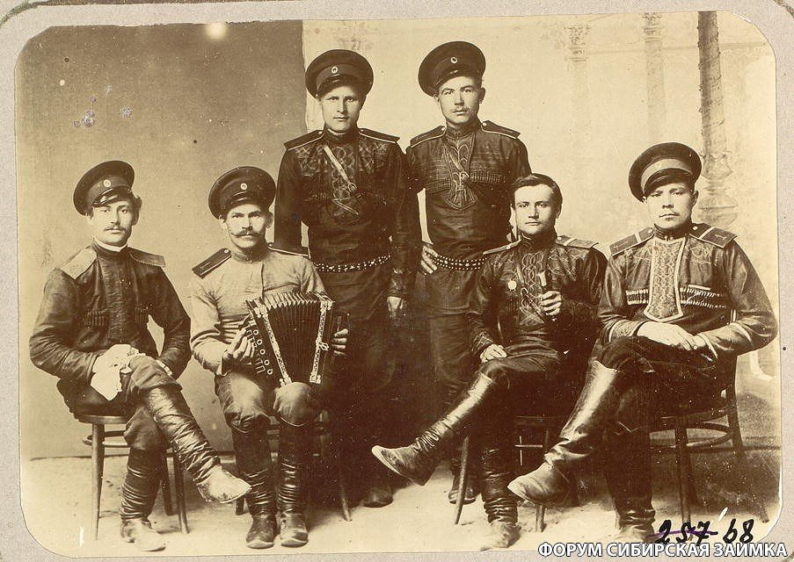
Сетевая паутина проекта
Чтение художественной литературы
Подвижные,
народные игры
Показ видео презентаций
Праздники, развлечения
Создание мини - музея «История Сибирского казачества»
Совместная работа с краеведческим музеем
Проведение непосредственно-образовательной деятельности

Slide 11
Ожидаемый результат:
Итоговым результатом является диагностика, где дети покажут свои знания. Учитывается активное участие детей и взрослых в выставках, конкурсах, спортивно – патриотических мероприятиях, дискуссиях, других видах деятельности.
Умение выражать собственное мнение, анализировать, живо реагировать на происходящее, оказывать посильную помощь.
Освоение доступных знаний об истории родного Отечества, быте, культуре и традициях казачества.
Приобретение детьми дошкольного возраста навыков социального общения с взрослыми.
Приобщать детей к Отечественному наследию.
Поднять уровень конструктивных и благоприятных взаимодействий ДОУ с социумом.

Slide 12
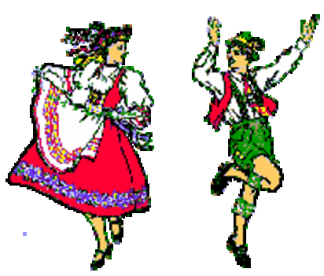
Продукт проектной деятельности:
Оформление мини – музея, консультации, костюмы, сценарии, рекомендации, серия иллюстраций, презентации, совместные праздники, выставки.

Slide 13
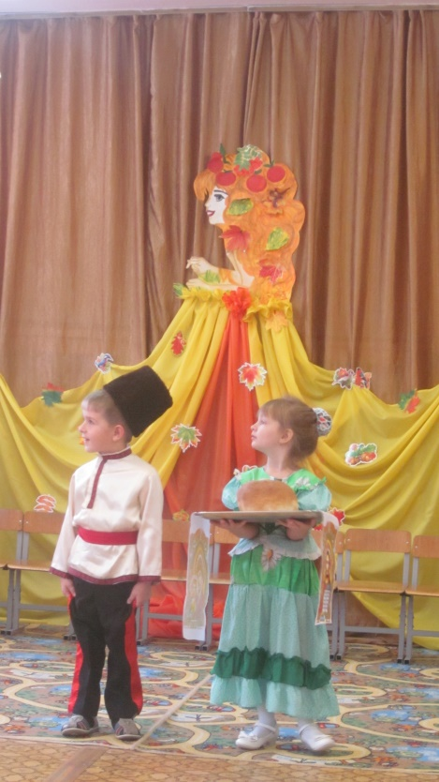
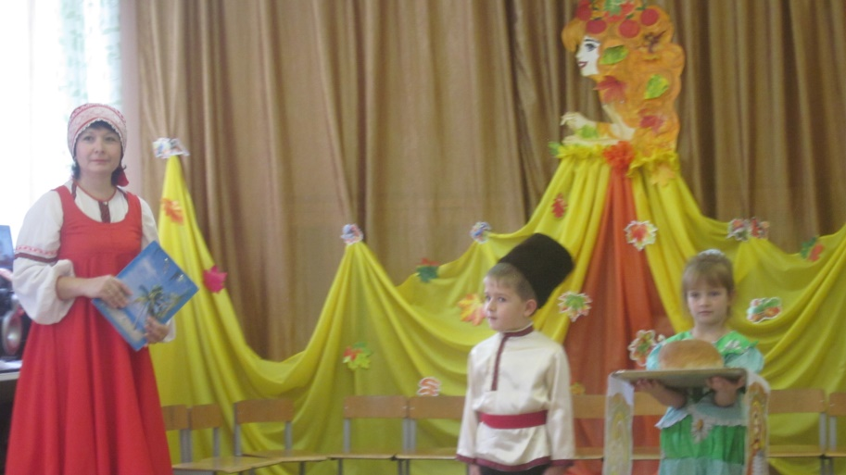
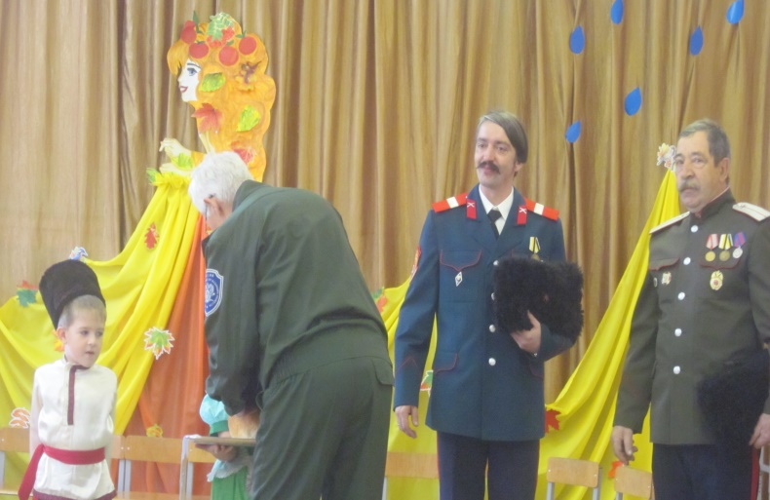
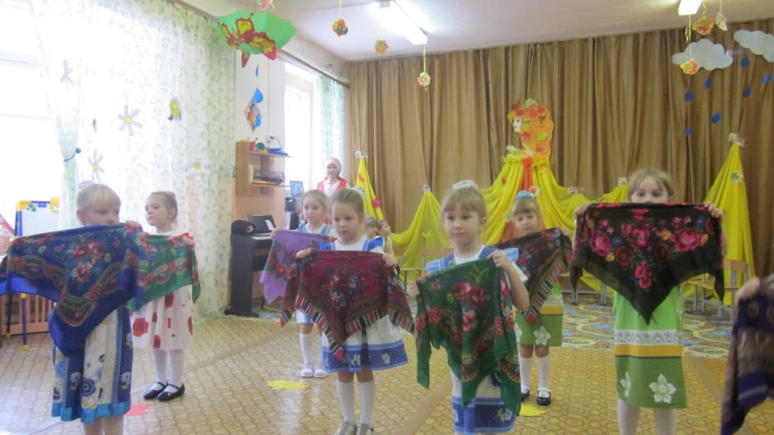
Фото отчет
«Казачьи посиделки»

Slide 14
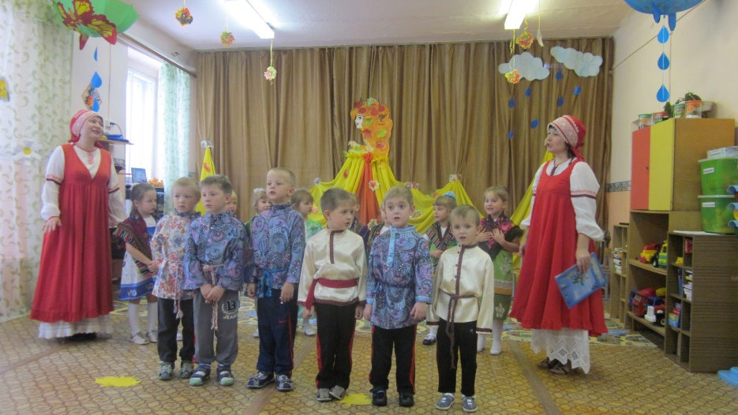
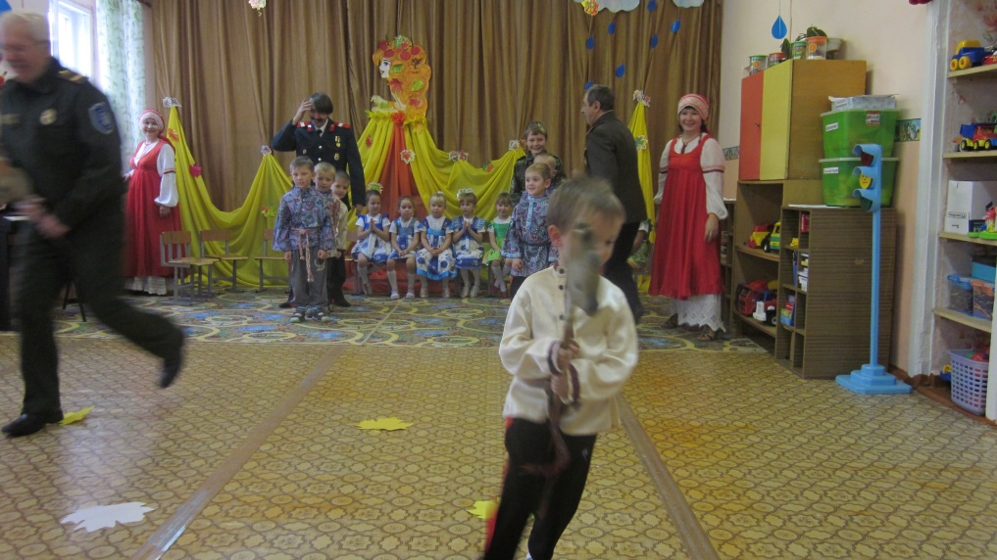
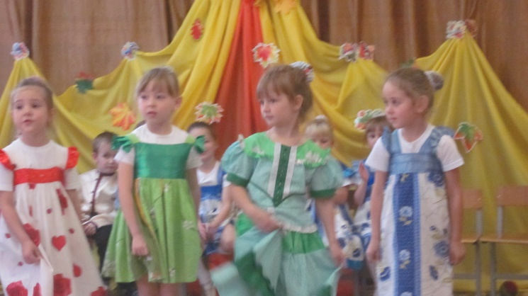
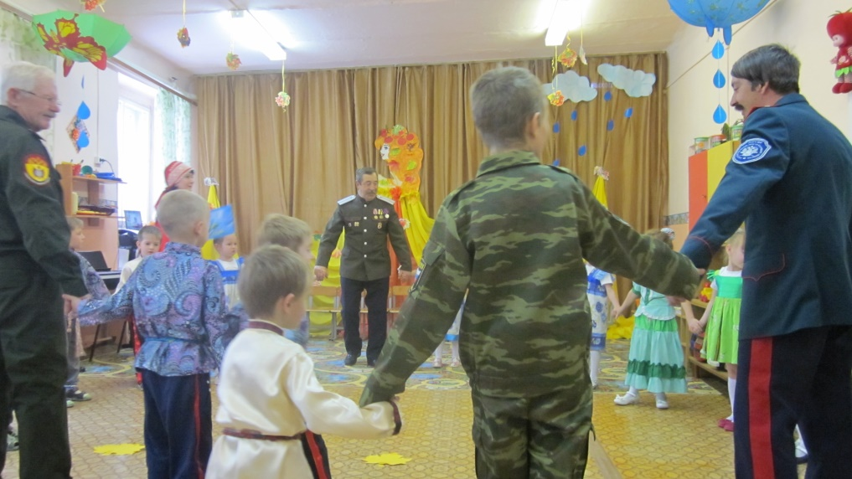
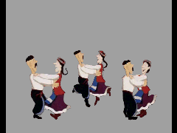

Slide 15
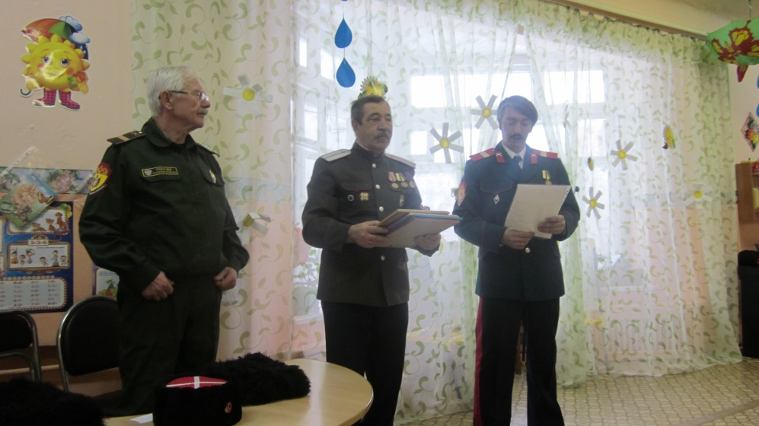
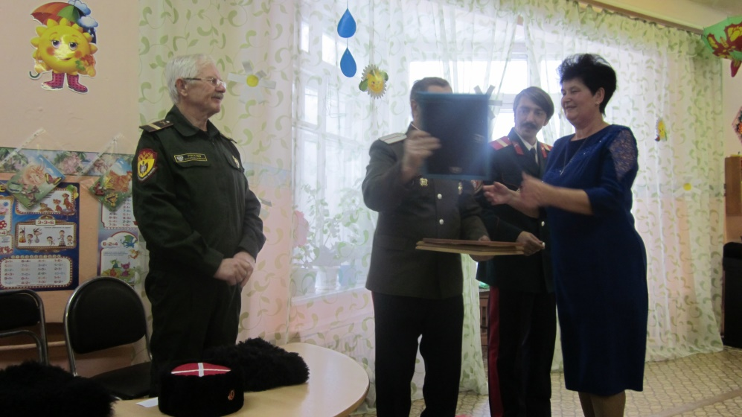
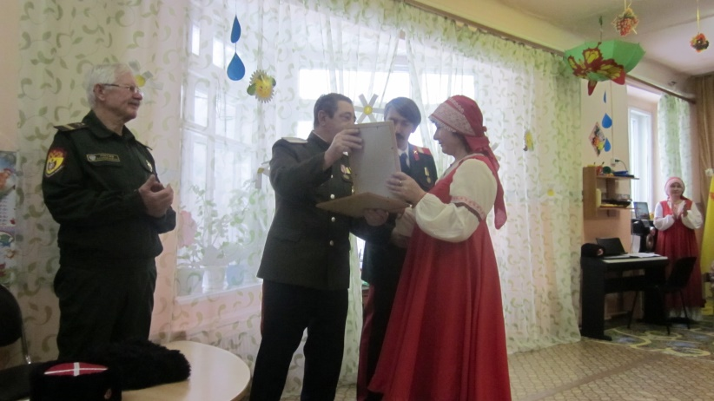
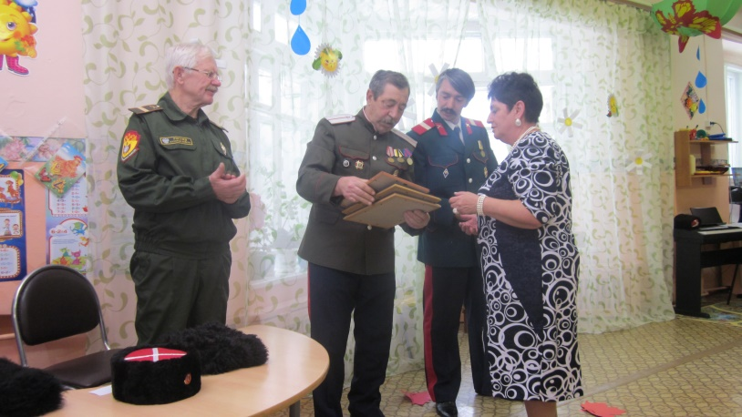
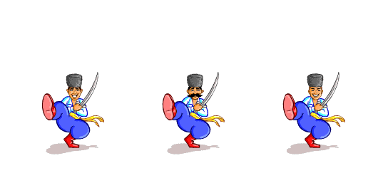
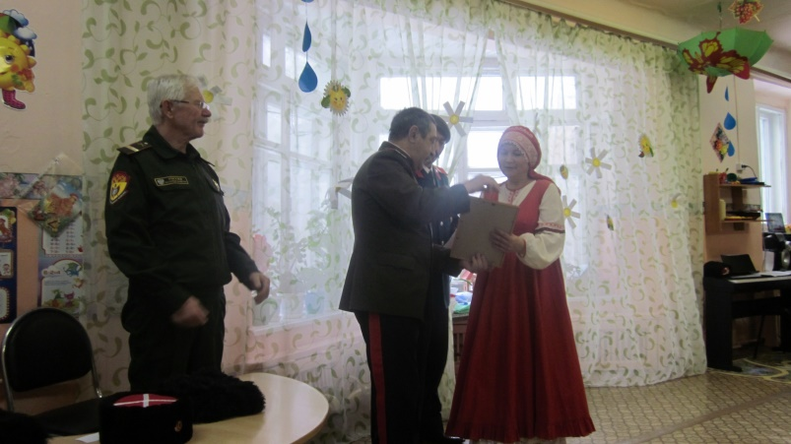

Slide 16
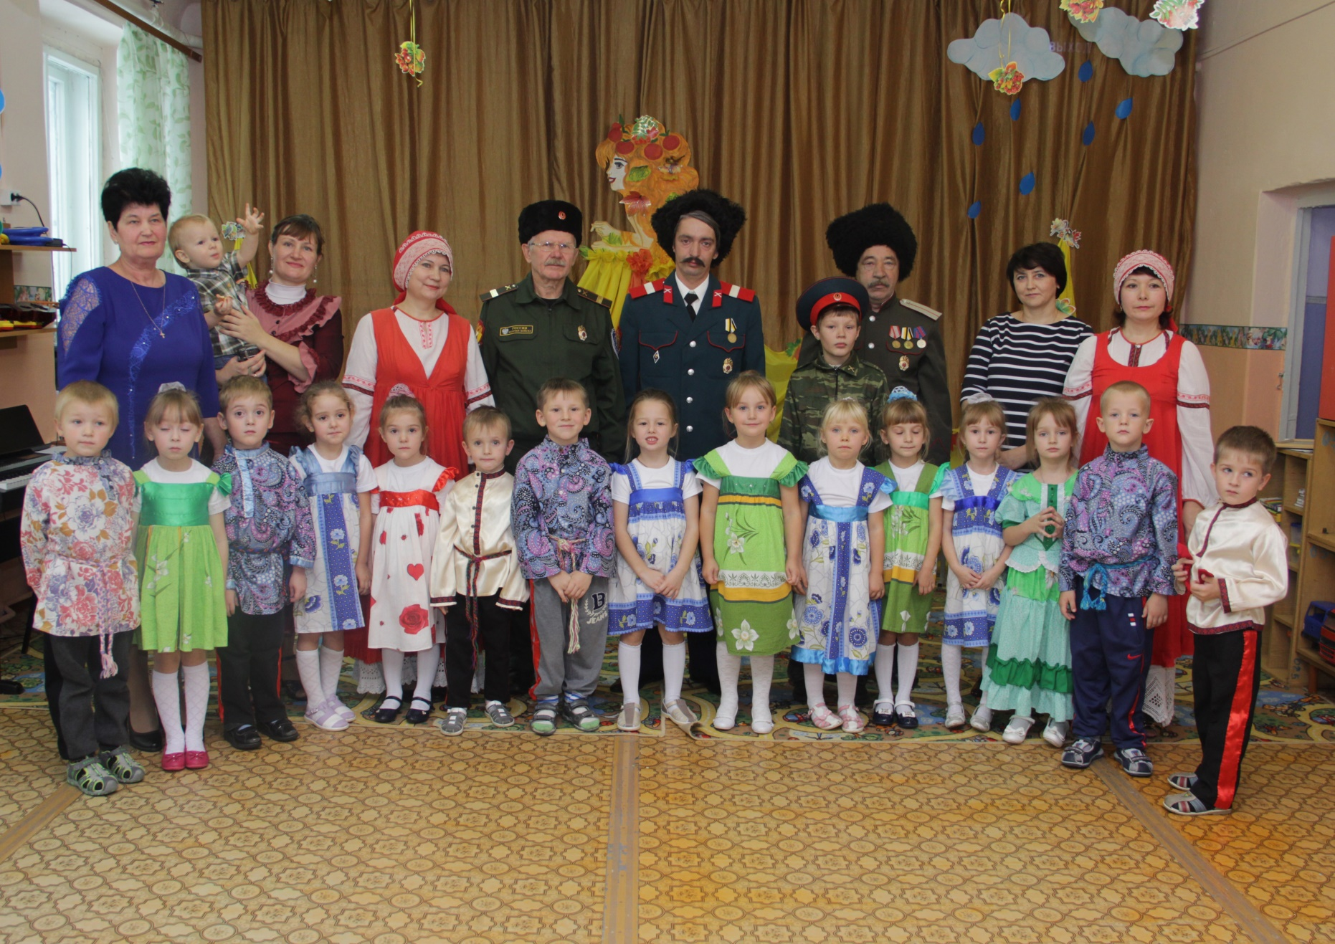

Slide 17
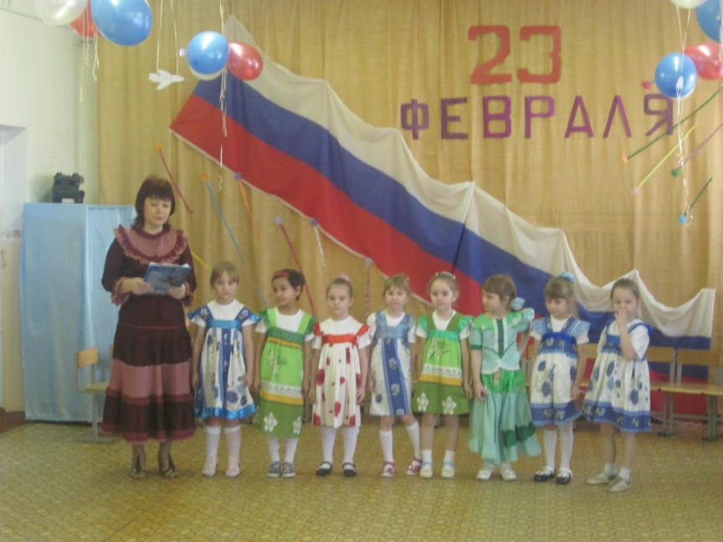
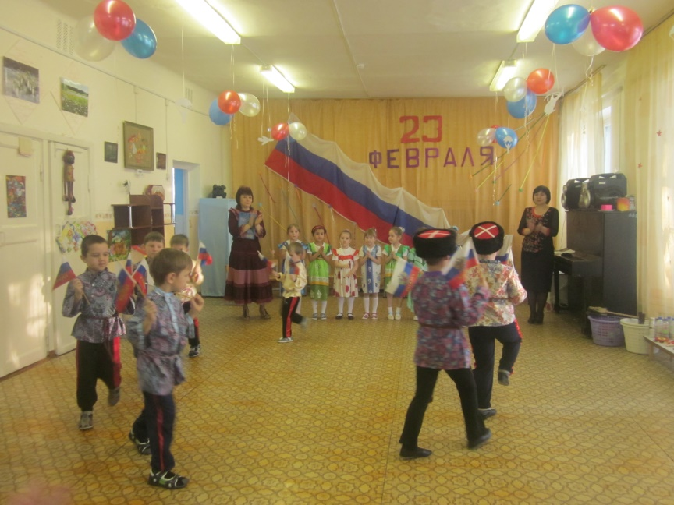
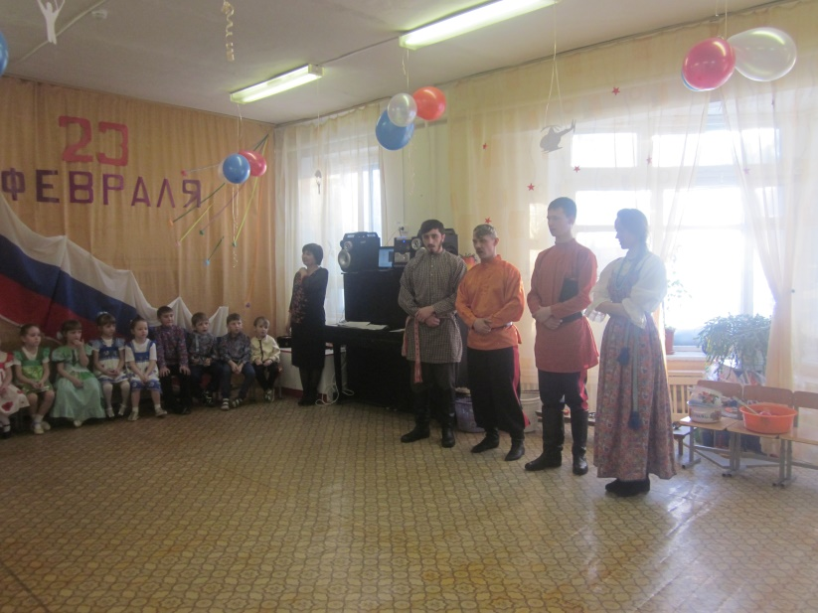
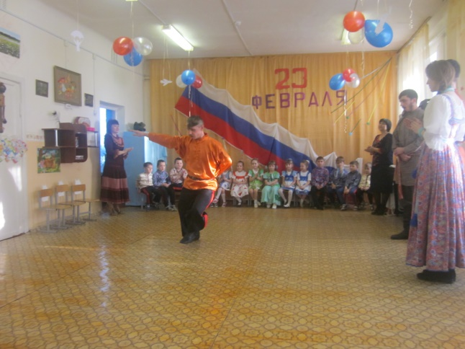
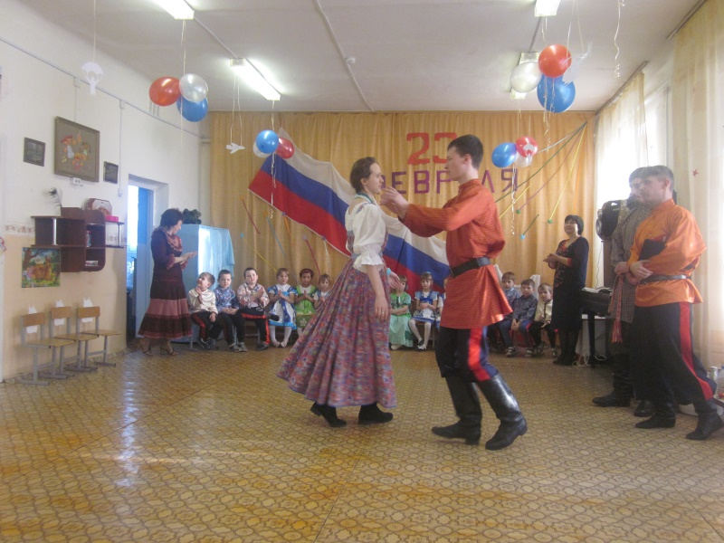
«Казаки- защитники Отечества»

Slide 18
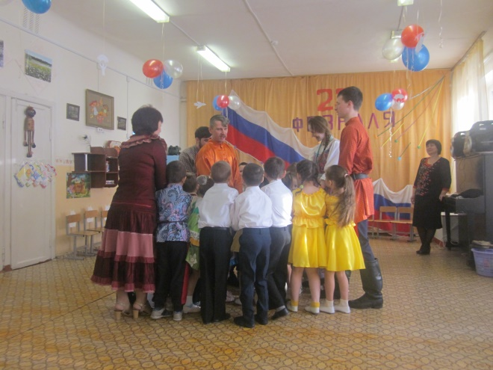
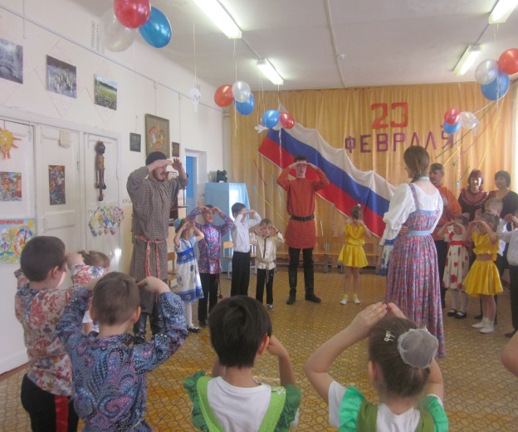
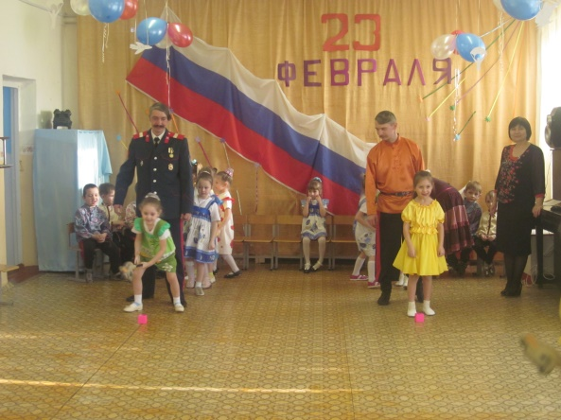
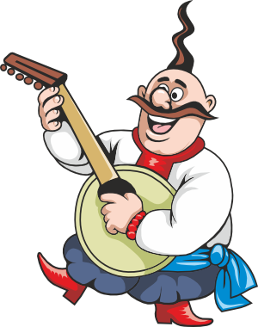
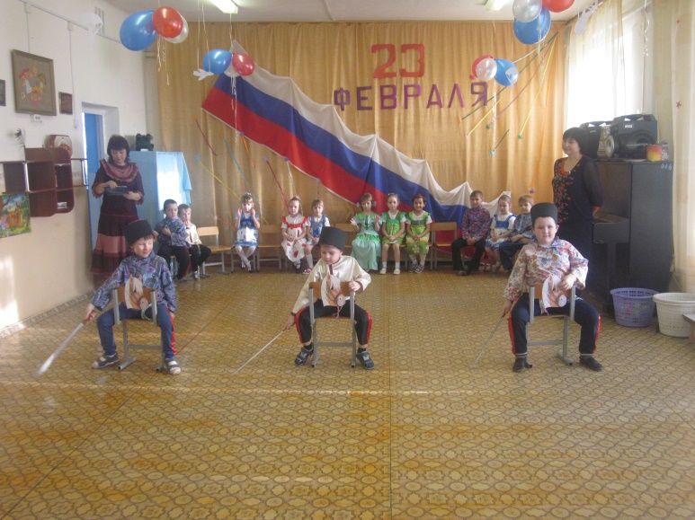
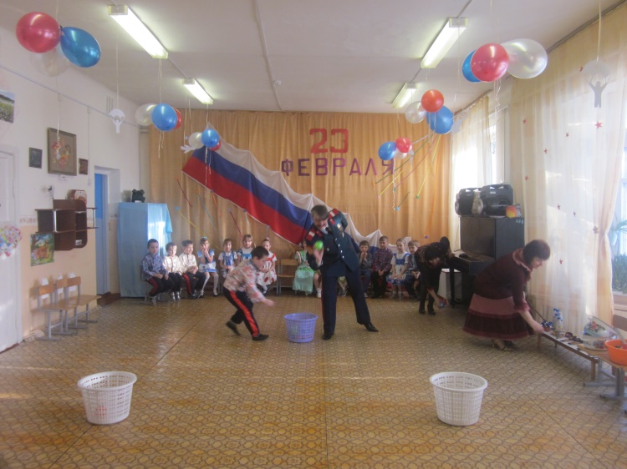

Slide 19
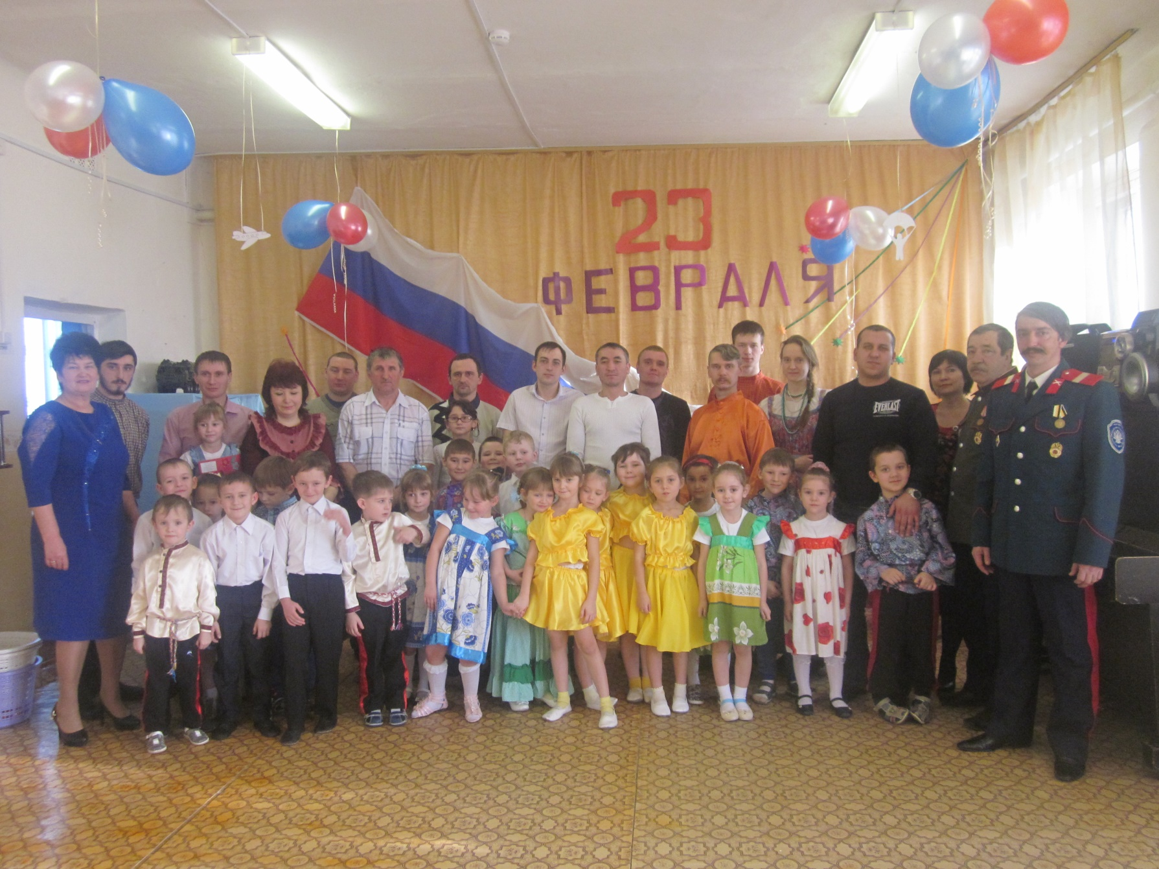

Slide 20
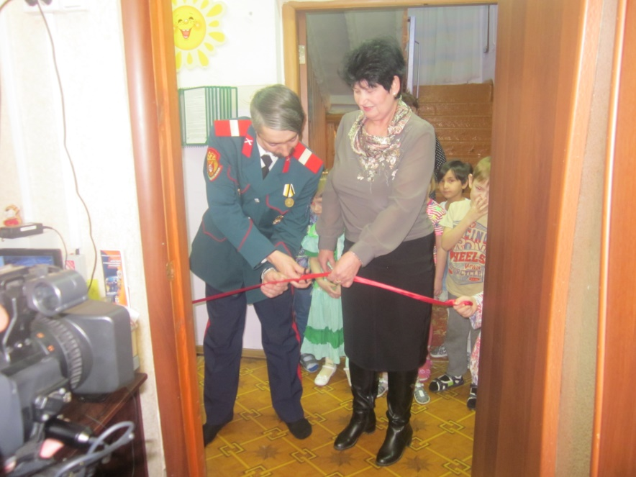
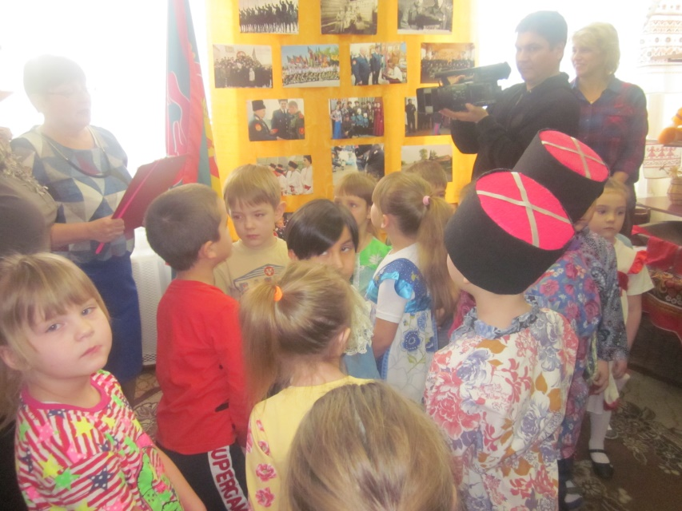
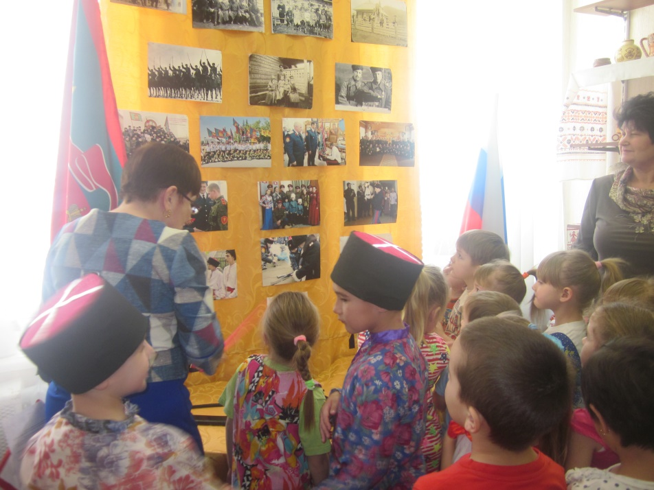

Открытие мини- музея
«История Сибирского казачества»

Slide 21
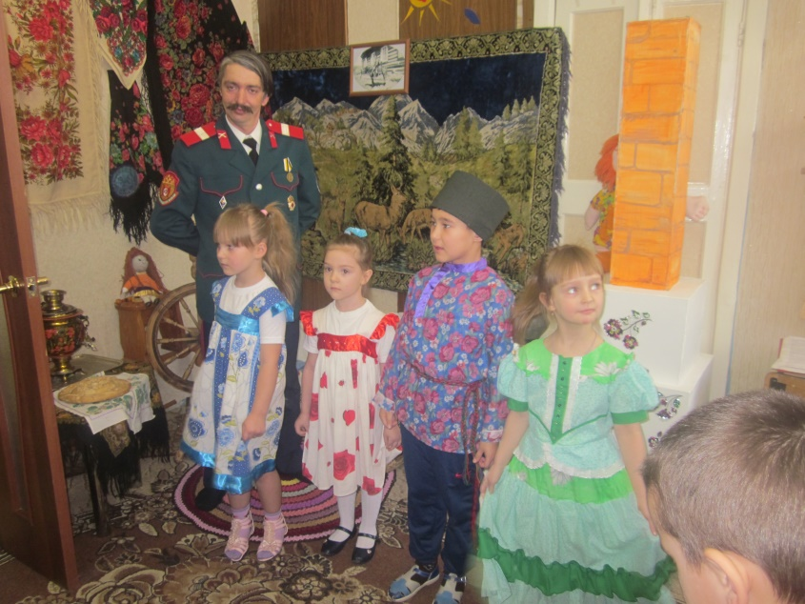
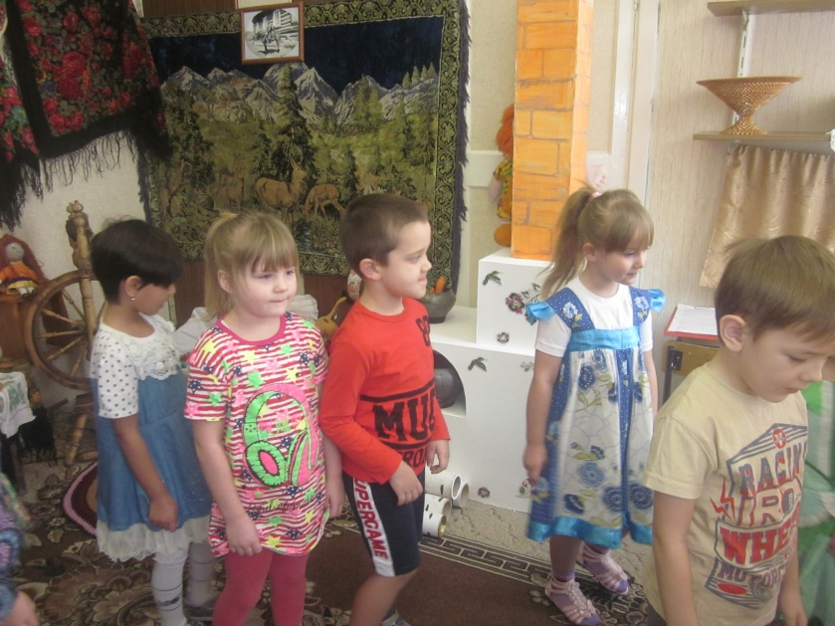
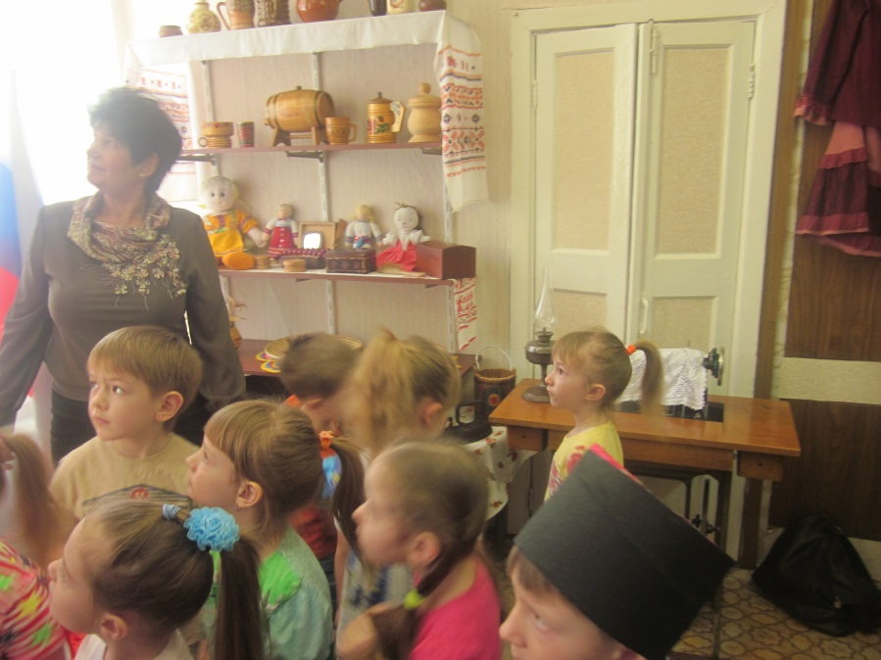


Slide 22


Slide 23

Благодарю за внимание!
Желаю чтобы ваши воспитанники ежедневно говорили Вам:

